Slide 1
Docker容器分享

Slide 2
容器是什么？
容器是一个特殊的进程
使用NameSpace技术来修改进程视图，创建出独立的文件系统、主机名、进程号、网络等资源空间​
使用Cgroups来实现对进程的 CPU、内存等资源的优先级和配额限制​
使用chroot更改进程的根目录，也就是限制访问文件系统​
举个栗子

Slide 3
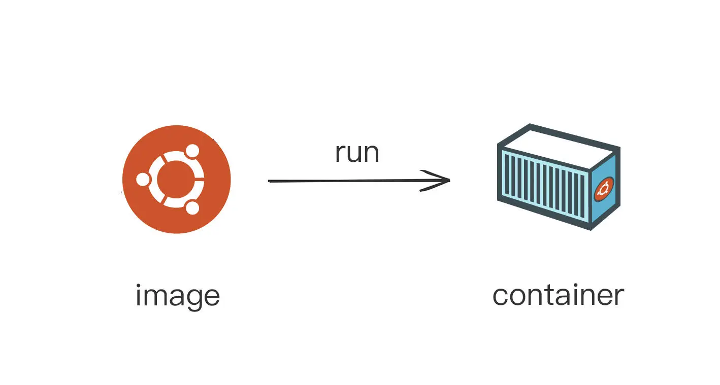
什么是容器化应用?
将应用程序打包成镜像，然后交给容器环境运行起来。
镜像与容器的关系还可以用"序列化"和"反序列化"来理解，镜像就是序列化到磁盘的数据，而容器是反序列化后内存中的对象。​

Slide 4
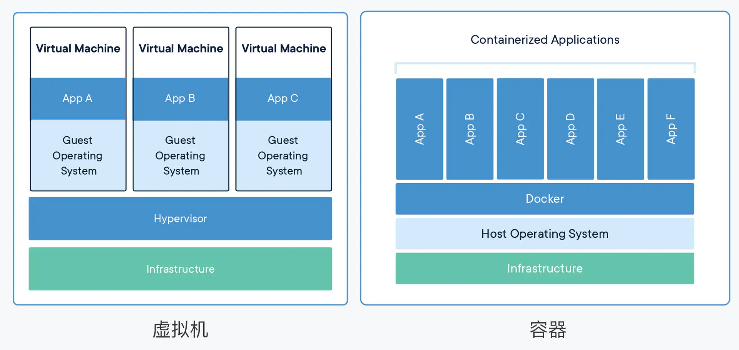
容器和虚拟机的区别是什么？
上面的图关于容器部分并不准确，容器是docker通过给进程添加了各种Namespace参数而创建的， 实际上还是运行在操作系统上的。

Slide 5
容器和虚拟机的比较
 | 实现方式 | 优势 | 劣势
虚拟机 | 虚拟化硬件 | 隔离程度非常高 | 资源消耗大，启动慢
容器 | 直接利用下层的硬件和操作系统 | 资源利用率高，运行速度快 | 隔离程度低, 安全性低

Slide 6
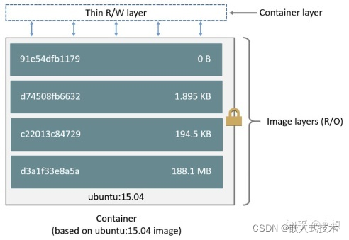
容器镜像的内部机制
容器镜像内部是由许多的镜像层(Layer)组成的，每层都是只读不可修改的一组文件，相同的层可以在镜像中共享，然后多个层像搭积木叠加起来，使用联合文件系统（UnionFS)将它们合并起来，最终形成容器看到的文件系统。​

Slide 7
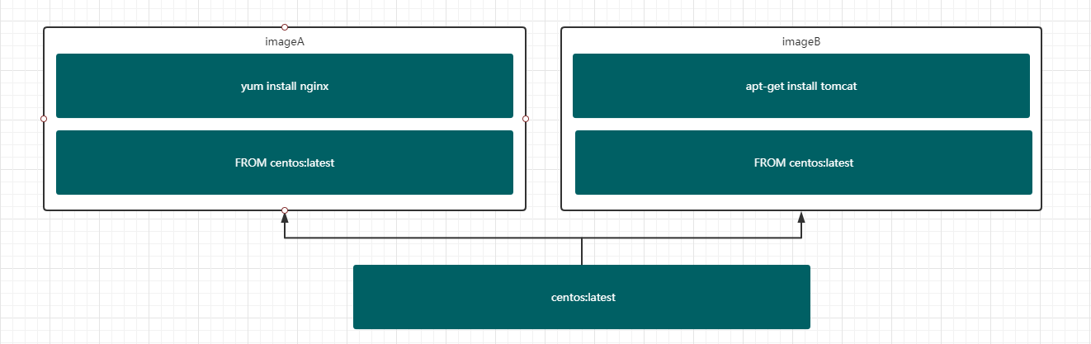
多个镜像使用了相同的层，可以进行共享，减少磁盘空间的占用

Slide 8
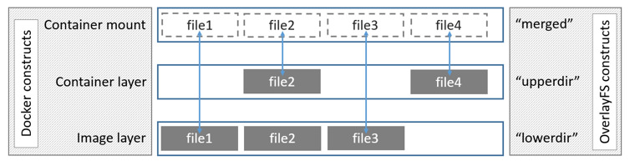
镜像层与容器层如何合并？
lowerdir是镜像层，upperdir是容器层，如果双方有相同文件则展示容器层的文件。
在容器写文件时，如果容器层没有该文件，则会先从镜像层拷贝一份文件到容器层，然后再写入，使用的是写时复制(copy on write)策略
​
​
举个栗子

Slide 9

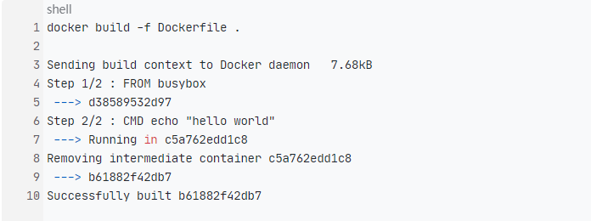
Dockerfile
用来创建镜像的文本文件，该文件中的每一条命令都会成生成一个layer。​

Slide 10
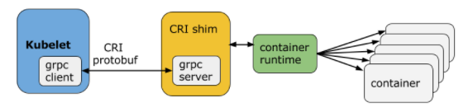
k8s与docker的关系
早期，docker当道，k8s自然选择基于docker上运行
之后k8s加入CNCF,并引入一个新标准CRI，也就是规定kubelet如何调用并管理容器。
但docker并不支持CRI标准，k8s就加了一层CRI shim用来适配docker
再后来,docker将自身拆分成多个模块，并把Docker daemon捐给CNCF，形成了containerd

Slide 11
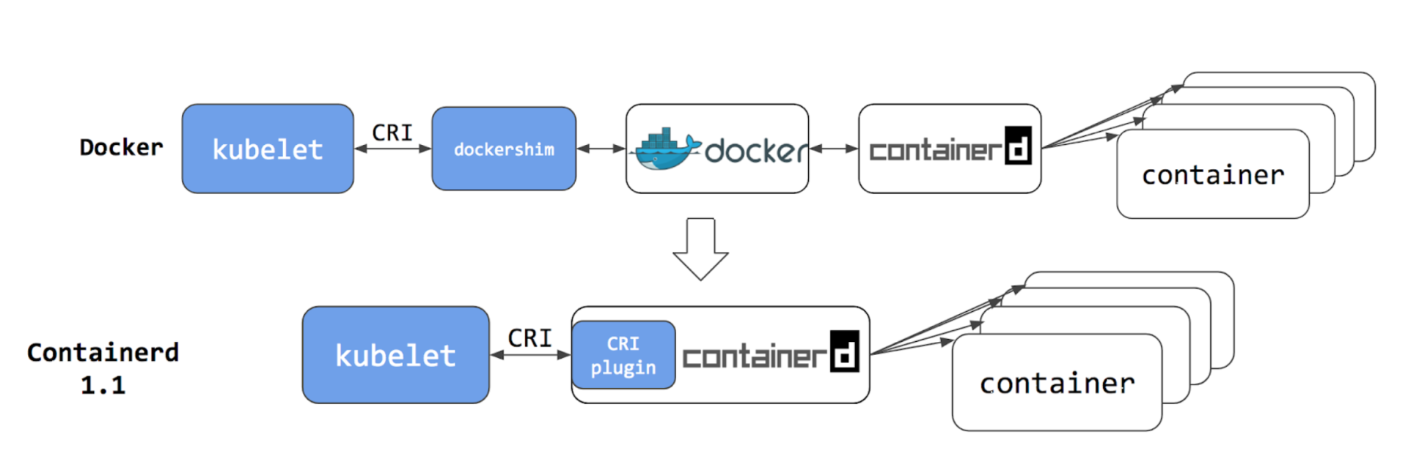
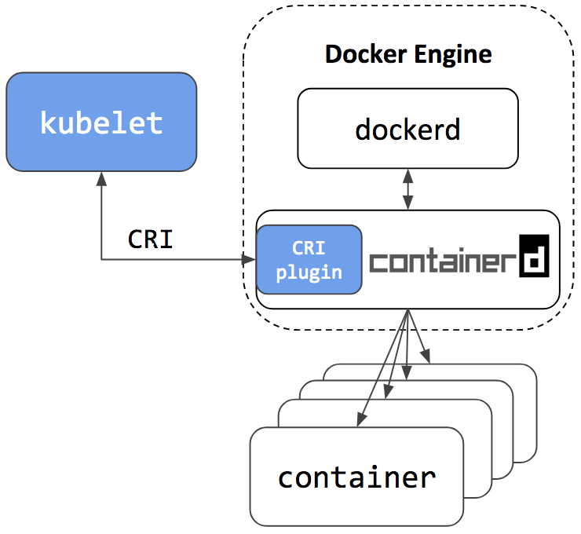
Docker本身还是不支持CRI，k8s出现以下两种调用方式

Slide 12
Docker 重构自身，分离出 containerd，这是否算是一种“自掘坟墓”的行为呢？如果没有 containerd，那现在的情形会是怎么样的呢？
Docker 是一个完整的软件产品线，不止是 containerd，它还包括了镜像构建、分发、测试等许多服务，甚至在 Docker Desktop 里还内置了 Kubernetes。​
docker分离containerd是一个很聪明的举动！与其将来被人分离或者抛弃不用，不如我主动革新，把Kubernates绑在我的战车上，这样cri的第一选择仍然是docker的自己人。 一时的退让是为了更好的将来。​

Slide 13
相关链接
https://tenqaz.github.io/pages/39f36e/
https://tenqaz.github.io/pages/f3cf17/

Slide 14
谢谢

